Slide 1

ALBERTO CEJAS SÁNCHEZ

Slide 2

Índice
Introducción
Comunidad
Inteligencia
Docencia
Visibilidad
Tecnología
Conclusiones

Slide 3
Introducción
¿Qué es “Guess It!”?
Juego en desarrollo para Android consistente en adivinar palabras a partir de una definición con objeto de aprender idiomas.

Slide 4
Introducción
Características de “Guess It!”
Soporte multi-idioma.
Varios niveles de dificultad.
Distintas categorías.
Pistas
Bloc de notas

Slide 5
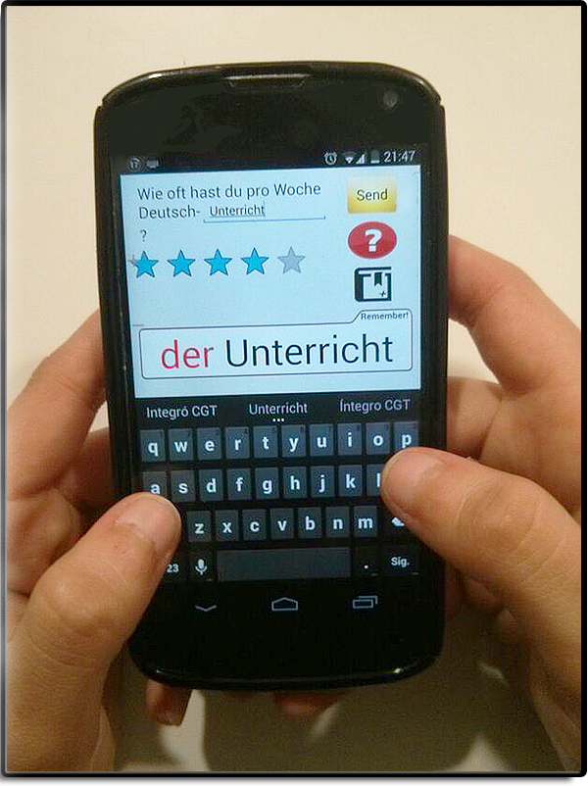
Introducción
Modos de juego
1 Jugador
Multijugador
Modo competición

Slide 6
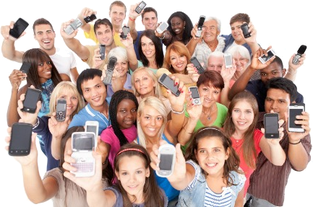
Comunidad
La esencia de “Guess It!”

Slide 7
Comunidad
¿En qué ha ayudado?
282 definiciones en alemán.
240 definiciones en inglés.
457 palabras por definir.
Icono app.
6 personas
… e iniciando conversaciones para incorporar ruso

Slide 8
Comunidad
¿Cómo interactuará?
Aporta nuevas definiciones.
Evalúa las existentes.
Compite.
Importante fuente de datos para “learning-analytics”

Slide 9

Comunidad
¿Qué recibe a cambio?
Feedback.
  Acierto / Error.
  Datos derivados.
Rankings
  Diarios, semanales, etc…
  Comparativa.

Slide 10
Inteligencia
¿Cómo organizar tanta información?
Una palabra, múltiples definiciones(1):
Su aparición será priorizada según la calidad de la definición dada por los jugadores, sin desechar ninguna puesto que sigue siendo una manera de poner a prueba al jugador.

Slide 11
Inteligencia
¿Cómo organizar tanta información?
Una palabra, múltiples definiciones(2):
Se le propondrán al usuario para que defina las palabras que menos definiciones tengan o las que tengan peor calidad.

Slide 12
Docencia
¿Qué aporta “Guess It!”?
Al puntuar las definiciones, evalúa a otros jugadores y a sí mismo.
Gamificación.
Monitorización y seguimiento en tiempo real del alumno: horas de trabajo, categorías, niveles, trampas, etc.

Slide 13
Docencia
¿Qué aporta “Guess It!”?
Generación de contenido individualizado o generalizado.
Plataforma ideal para potenciar a los alumnos menos participativos.
Beneficia al que más juega(y aprende).

Slide 14
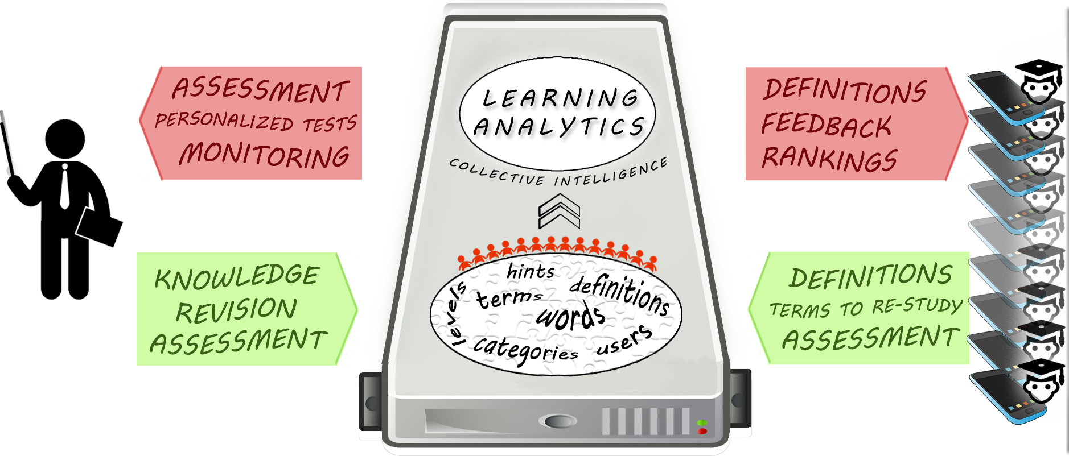
Docencia
Flujo de información

Slide 15
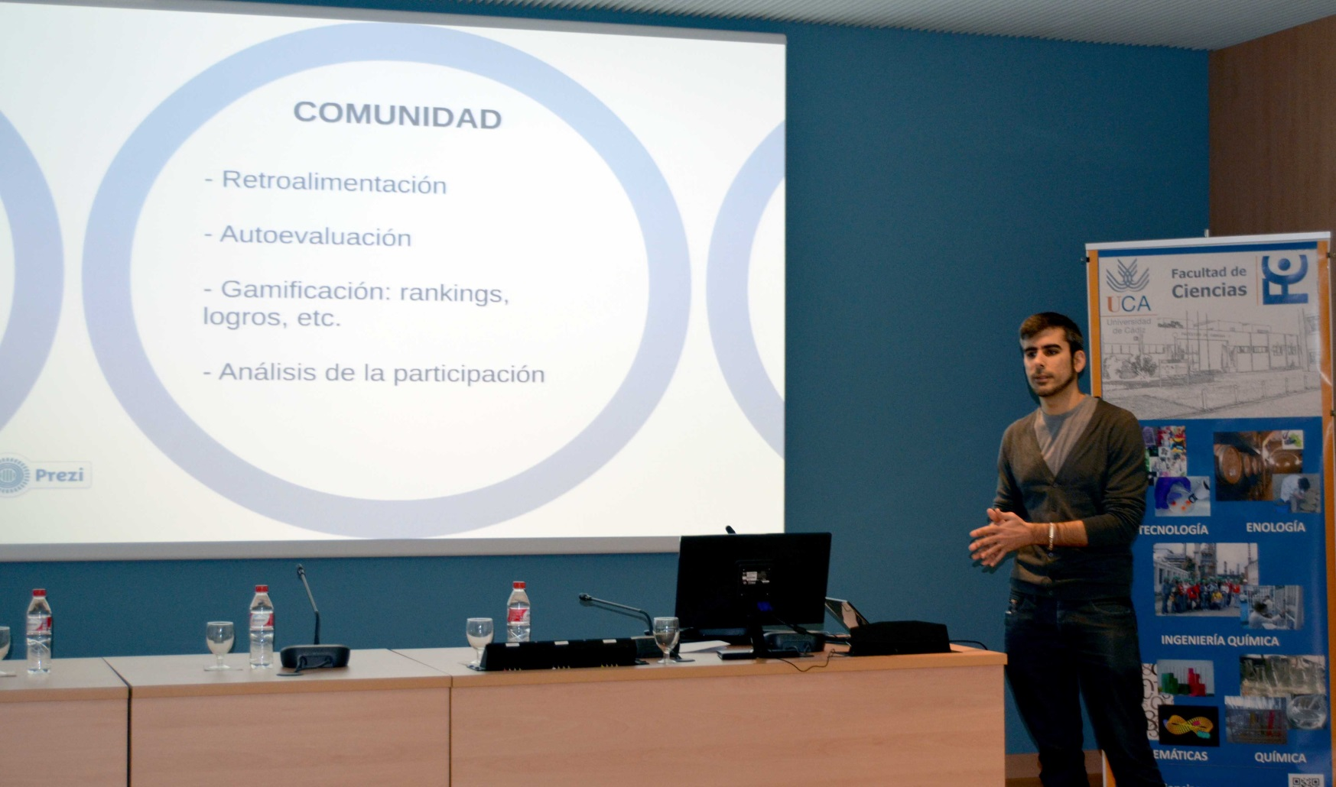
Visibilidad
A día de hoy…
Ganador I Concurso de Proyectos Científicos de la UCA, que permite presentarlo en la Feria de las Ciencias de Granada el próximo mes de Mayo.

Slide 16

Visibilidad
En un futuro…
Puesta en marcha en las clases de alemán de la UCA el próximo martes 29 de Abril.
“Short Paper” enviado y pendiente de revisión para “NINTH EUROPEAN CONFERENCE ON TECHNOLOGY ENHANCED LEARNING (EC-TEL 2014)”
Toma de contacto para probarlo en escuelas de idiomas e institutos locales.

Slide 17
Tecnología
En un futuro…
Dispositivos móviles.
Pocos recursos.
Software Libre.
Soporte para multitud de usuarios en paralelo.
Mínimo Android 2.3.3 (98.1% del market a 1 de Abril de 2014)

Slide 18
Conclusiones
¿Por qué “Guess It!”?
Herramienta para aprender cualquier idioma y potenciar el vocabulario.
Totalmente abierta a colaboraciones.
Mejora con el uso.
Es gratis.

Slide 19
Demostración

Slide 20

¿Preguntas?
Gracias por su atención
https://github.com/AlbertoCejas/GermanLearningUCA/

